Slide 1
黑夜中的安慰 經文：哥林多後書一3-11
王倩倩

Slide 2
願頌讚歸與我們的主耶穌基督的父神，就是發慈悲的父，賜各樣安慰的神。 我們在一切患難中，他就安慰我們，叫我們能用神所賜的安慰去安慰那遭各樣患難的人。
我們既多受基督的苦楚，就靠基督多得安慰。
我們受患難呢，是為叫你們得安慰，得拯救；我們得安慰呢，也是為叫你們得安慰；這安慰能叫你們忍受我們所受的那樣苦楚。 我們為你們所存的盼望是確定的，因為知道你們既是同受苦楚，也必同得安慰。

Slide 3
弟兄們，我們不要你們不曉得，我們從前在亞西亞遭遇苦難，被壓太重，力不能勝，甚至連活命的指望都絕了；
自己心裡也斷定是必死的，叫我們不靠自己，只靠叫死人復活的神。
他曾救我們脫離那極大的死亡，現在仍要救我們，並且我們指望他將來還要救我們。
你們以祈禱幫助我們，好叫許多人為我們謝恩，就是為我們因許多人所得的恩。

Slide 4
『自己心裡也斷定是必死的，
叫我們不靠自己，
只靠那叫死人復活的神。』（林後一 9）

Slide 5
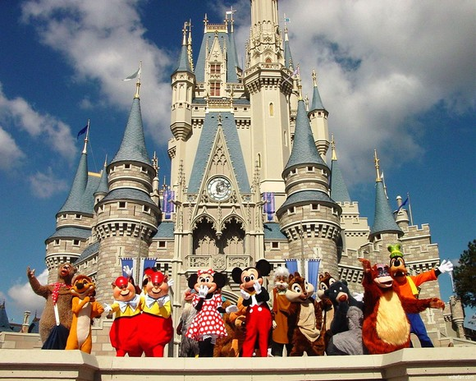
原本應該是快樂的拿因城（美國加州）
卻成了傷心地！

Slide 6
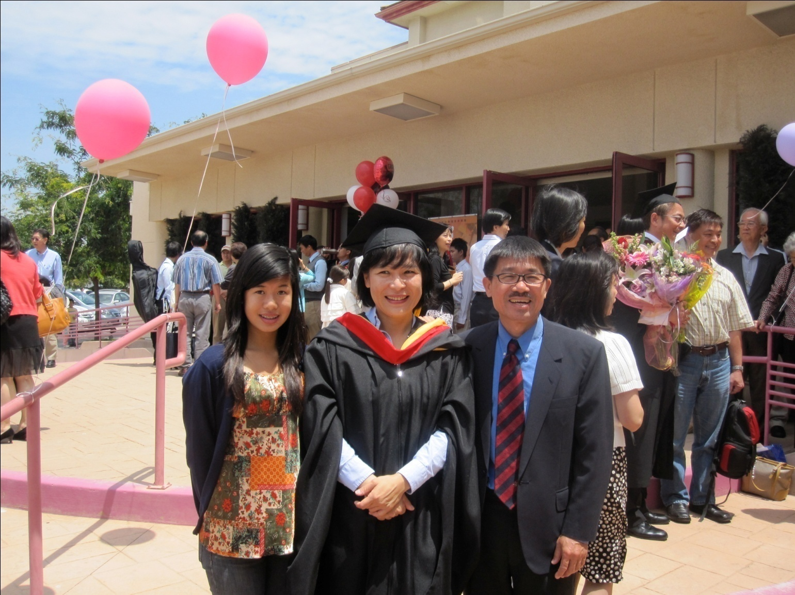
怎麼少了一個人？
我的兒子在哪裡？

Slide 7
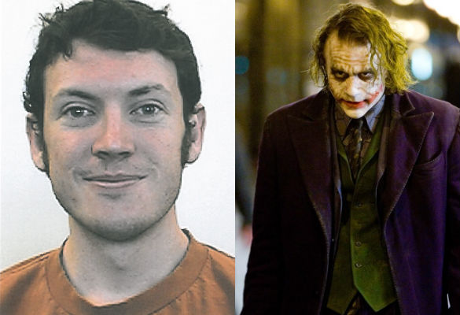
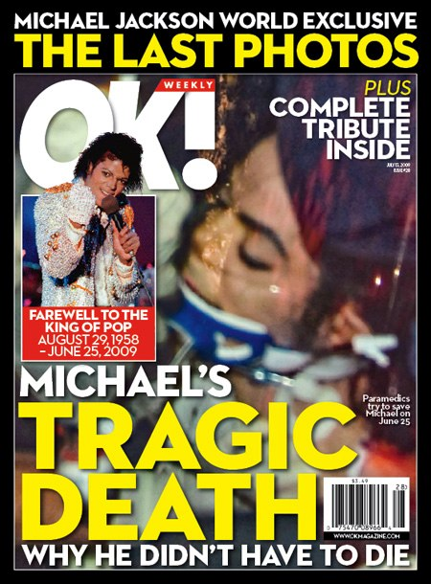
我們的下一代面臨前所未有的『黑暗』
缺乏面對壓力的能力
網路殺人遊戲氾濫
藥物上癮
？

Slide 8
現代人趕走黑夜的兩個『火把』：
自己的：
享樂、金錢、工作、毒品、膚淺、Game、、、。
*將自己燒盡而不自知。
上帝的：
黑暗也不能遮蔽我，使你不見，黑夜卻如白晝發亮。
黑暗和光明，在你看都是一樣。(詩139：12）
*全心依靠上帝，讓祂為你點燈。

Slide 9
為何有黑夜（患難）
？
生命的改變
經歷神的安慰
真正認識神

Slide 10
為患難感謝神？
至暫至輕的苦楚？
極重無比永恆的榮耀？

Slide 11
患難中的安慰
一、安慰的源頭：
發慈悲的的父親、賜各樣安慰的神 v3

Slide 12
二、神賜安慰的目的
1.賜我們能力去安慰別人
我們在一切患難中，他就安慰我們，
叫我們能用神所賜的安慰去安慰那遭各樣患難的人。』（v4)

Slide 13
他自己既然被試探而受苦，就能搭救被試探的人。希伯來書二18：
『在愛的事奉中，只有受傷的士兵
才能服事。』 Thornton Wilder

Slide 14
二、神賜安慰的目的
2.得著神的安慰與拯救
『我們受患難呢，是為叫你們得安慰、得拯救』v.6

Slide 15
神啊，你曾試驗我們，熬煉我們，如熬煉銀子一樣。 你使我們進入網羅，把重擔放在我們的身上。 你使人坐車軋我們的頭；我們經過水火，你卻使我們到豐富之地。詩六十六10-12

Slide 16
三、多受苦楚，多得安慰（v.5)
『我們既多受基督的苦楚，就靠基督
多得安 慰。』v.5
基督的苦楚:
被壓太重、力不能勝、絕了指望、斷定必死…v8
基督的安慰：
不靠自己，只靠叫死人復活的神 v9

Slide 17
經歷心碎的優勢：
知道無法倚靠自己，只能謙卑順服。

Slide 18
我們不完美，然而完美的天父卻也有讓祂傷心的孩子………….

Slide 19
四、同受苦楚、同得安慰(v.7)
『你們以祈禱幫助我們，好叫多人為我們謝恩，
就是為我們因許多人所得的恩。』v11
『於是彼得被囚在監裡；
教會卻為他切切的禱告神。』徒十二5

Slide 20
五：如何得著安慰？
1.誠實面對軟弱：
『本乎恩』：
誠實面對生命中所有的細節，包括黑暗面與光明面。』
Thomas Merton:
『聖徒不是指一個好人，而是體驗上帝善良的人。』
We are not good , but we know God is good!

Slide 21
2.以基督的心為心:成為忠誠的守望者
Michael Ford：
『在最後的那一日，上帝不是看我們有什麼職位？
也不看我們文憑，更不會看我們有何勳章，
而是看我們身上有多少”傷疤”。』

Slide 22
『當天父的屋子，
充滿了天父的愛時，浪子們就會回家。』

Slide 23
李家同『故事六十八』：小燈教堂的一幅畫：
小孩：『耶穌，你升天了，
那我們小孩由誰來看顧？』
耶穌回答：『當你在山中迷路時，
請回頭望著山下。』

Slide 24
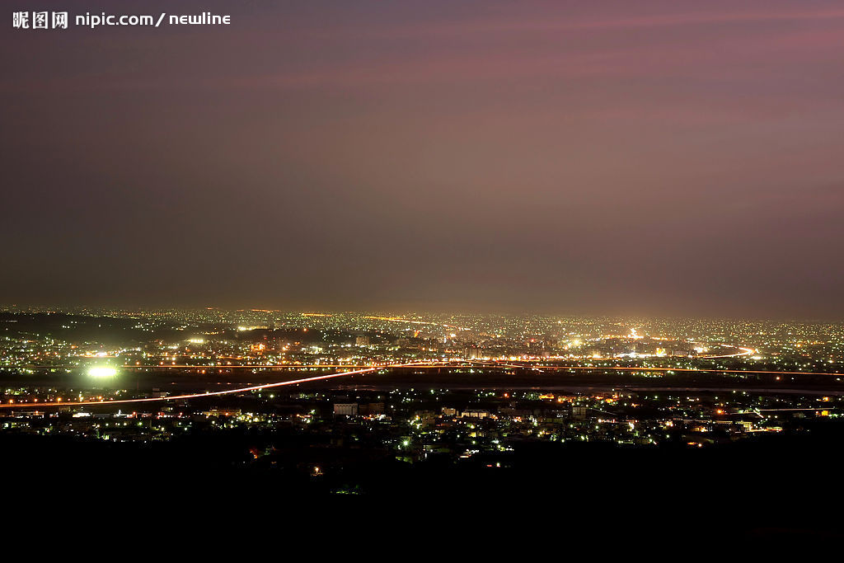
『永遠不要停止禱告、永遠不要放棄，
永遠為他們留下一盞燈。』

Slide 25
神賜下安慰不是要我們享受安慰
乃是要我們去安慰別人
但願南灣華人基督教會的弟兄姊妹，
都能成為『安慰的使者』
成為在黑暗中『點燈的人』

